Slide 1
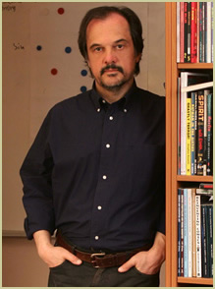
SOBRE O AUTOR
APOSTOLOS DOXIADIS
Nascido na Austrália em 06/06/1953
(60 anos)
Criado na Grécia
Desde a juventude interessado na
ficção e nas artes
Caso de amor com a Matemática
Universidade de Columbia (Nova York) – com 15 anos
Trabalho de Pós-Graduação em Matemática Aplicada na École Pratique des Hautes Études (Paris) – Modelos matemáticos para o sistema nervoso.

Slide 2
APOSTOLOS DOXIADIS
Após os estudos voltou para a Grécia e a seus antigos amores
(escrita, cinema e teatro)
Publicou 4 romances em grego:
Vida Paralela (1985)
Makavettas (1988)
Tio Petros e a Conjectura de Goldbach (1992)
Três Homens Little (1997).
Além do Logicomix (2009) – grafic novel
Recebeu inúmeros prêmios
Hoje vivem em Atenas, é casado com a romancista Dorina Papaliou e tem três filhos.
Fonte: www.apostolosdoxiadis.com

Slide 3
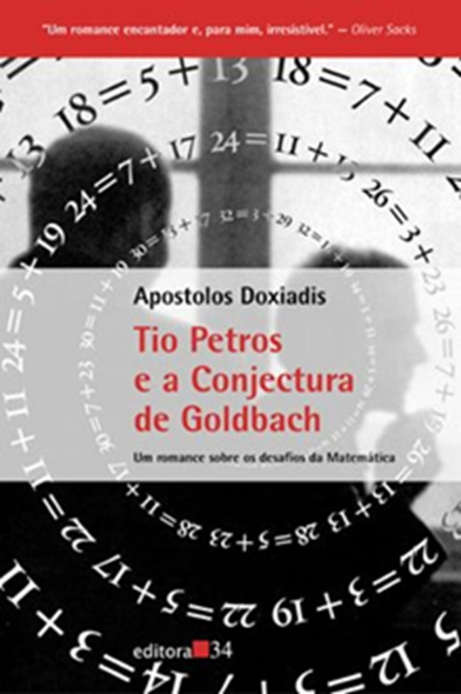
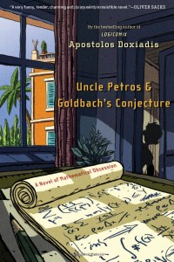
Tio Petros e a Conjectura de Goldbach (1992)
Publicado internacionalmente em 2000
Traduzido para mais de 40 idiomas

Slide 4
O que é um teorema? Em matemática, um teorema é uma afirmação que pode ser provada como verdadeira através de outras afirmações já demonstradas, como outros teoremas, juntamente com afirmações anteriormente aceitas, como axiomas.
Exemplo
a) Teorema de Pitágoras; b) Teorema da Bissetriz Interna; c) Teorema de Tales; .
.
.
z) Teorema de Kolmogorov–Arnold–Moser

Slide 5
O que é uma CONJECTURA? Uma conjectura é uma ideia, fórmula ou frase, a qual não foi
provada ser verdadeira, baseada em suposições ou ideias
com fundamento não verificado. As conjecturas utilizadas
como prova de resultados matemáticos recebem o nome
de hipóteses.
Exemplos
a)
b) Todo número inteiro par maior que 2 pode ser representado como a soma de dois números primos

Slide 6
Um Pequeno Bate Papo
Em 1742, na correspondência entre Christian Goldbach e o famoso
matemático suíço Leonhard Euler, foi formulada a seguinte questão:
"Todo número inteiro par maior que 2 pode ser representado como
a soma de dois números primos".
Hoje, mais de 250 anos depois, a Conjectura de Goldbach tornou-
se um dos problemas mais intrigantes da Matemática. Mesmo já
tendo sido testada empiricamente até 1.014, ninguém jamais
conseguiu provar que a afirmação é válida para todos os números
inteiros maiores que 2 - e, recentemente, até um prêmio de 1 milhão
de dólares foi oferecido a quem for capaz de demonstrá-la.
Notes:
6

Slide 7
Enredo
O Tio Petros e a Conjectura de Goldbach de Apostolos Doxiadis é um
romance de leitura fácil que apresenta um panorama fascinante da
teoria dos números e permite entender por que razão os números
primos, que não têm padrão aparente de sucessão ou distribuição,
sempre intrigaram os matemáticos. O livro tem como objectivo
permitir perceber o que é preciso para se fazer matemática, todo o
prazer que está envolvido nos momentos de contemplação mas
também todas as dificuldades, e inclusivamente perigos, que
recheiam o caminho daqueles que se aventuram na criação
matemática.
Notes:
7

Slide 8
A CONJECTURA
A conjetura de Goldbach, proposta
pelo matemático prussiano Christian Goldbach, é um dos problemas
mais antigos não resolvidos da matemática, mais precisamente
da teoria dos números.
Ela diz que todo número par maior ou igual a 4 é a soma de
dois primos.
Por exemplo:
Notes:
8

